Slide 1
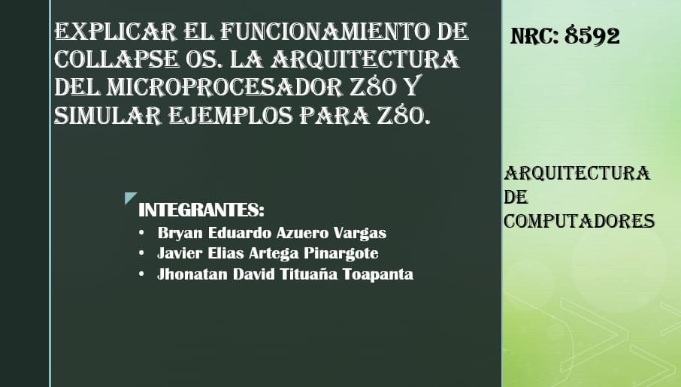

Slide 2
Collapse os
El sistema operativo Collapse OS es un peculiar proyecto de sistema operativo de código abierto concebido para usarlo en los momentos que la humanidad lo necesite, en un mundo postapocalíptico donde la era de la electrónica y tecnología que hoy conocemos ya no exista. Un sistema operativo que, afirma, está diseñado para funcionar en aquellos componentes electrónicos fáciles de reciclar. Es decir, una plataforma que serviría para aprovechar la basura electrónica cuando ya no existan nuevos dispositivos electrónicos.

Slide 3

Virgil Dupras es creador de 'Collapse OS’ en el año 2019 se lanza el sistema operativo de código abierto diseñado para poder ejecutarlo desde cualquier dispositivo sin necesidad de ningún recurso externo. Se trata de un software, llamado Collapse OS, que tiene como objetivo suavizar las consecuencias tecnológicas de un posible colapso mundial que posiblemente llegue en el 2030.

Slide 4

Su proyecto se encuentra actualmente en la plataforma GitHub para que más desarrolladores que estén interesados en aportar con el desarrollo y las pruebas correspondientes. Originalmente está pensado para que pueda funcionar en microprocesadores Z80, su creador ha programado tanto el núcleo del sistema operativo como algunos programas y herramientas.
El objetivo de este proyecto es ser lo más autónomo posible. Con una copia de este proyecto, “cualquier” persona capaz y creativa debería ser capaz de construir e instalar Collapse OS sin necesidad de internet en una máquina de su diseño, construida a partir de piezas recolectadas con herramientas de baja tecnología.

Slide 5
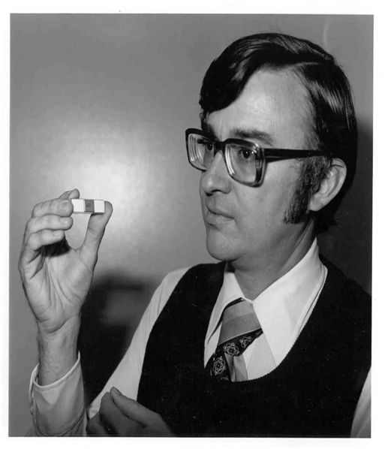
Microprocesador z80
El Z80 fue diseñado principalmente por Federico Faggin, que estuvo trabajando en Intel como diseñador jefe del Intel 4004 y del Intel 8080.El Zilog Z80 fue lanzado al mercado en julio de 1976 de ahí que el Intel 8080 tenga su parecido con el Z80, pero añadiendo nuevos registros y un juego de instrucciones ampliado para trabajar en ello, los registros del microprocesador permiten almacenar valores en memoria y realizar diferentes operaciones con ellos. Este microprocesador cuenta con registros de 8 bits, que pueden juntarse en grupos de dos para realizar operaciones de 16 bits, muy lejos de los 64 bits que utilizan los microprocesadores actuales.

Slide 6
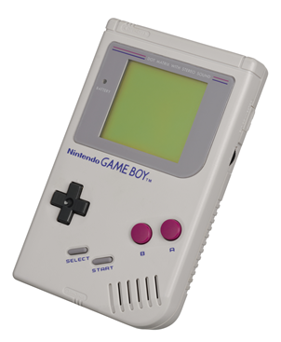
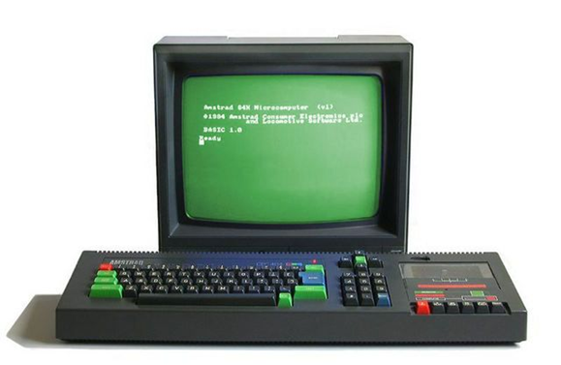
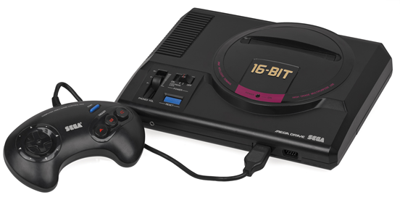
Fue muy popular durante los años 80 debido principalmente a dos razones: ser compatible con el Intel 8080 ya que fue el mismo Faggin quien lo diseño, y ser popularizado por varias videoconsolas (Amstrad CPC, Sinclair ZX Spectrum). Posteriormente ha sido utilizado por tras videoconsolas (Sega Master System, Nitendo Game Boy Advance y chip dedicado de audio en la Sega MegaDrive).

Slide 7
Arquitectura del z80
Los microprocesadores de 8 bits más empleado hasta nuestros días, se encuentran versiones mejores del mismo tales como Z80A, Z80B, Z80H, éstas se caracterizan por trabajar a frecuencias superiores de 4 Mcps, 6.5 Mcps y 8 Mcps respectivamente, las características fundamentales del Z80 son:
1. El transporte de señales se realiza sobre tres buses, el bus de direcciones, el bus de datos, así como el bus de control.
2. Régimen de interrupción uniforme, con la posibilidad de encadenar las prioridades de los circuitos periféricos.
3. Alto grado de programabilidad.
4. Reloj único.
5. Fuente de voltaje única de +5 Volts

Slide 8
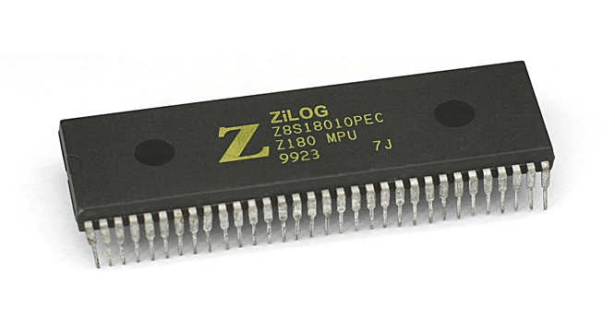
El microprocesador Z80 contiene las siguientes unidades funcionales;
1).- Unidad aritmética y lógica
2).- El contador de programa
3).- El apuntador del stack
4).- Registros de propósito general
5).- Registros de índice
6).- Registros de interrupciones
7).- Registro de banderas
8).- Registro para refrescar memorias dinámicas

Slide 9
LA UNIDAD ARITMÉTICA Y LÓGICA (ALU)
Las operaciones del CPU Z80 se realizan con un grupo de dispositivos lógicos conocidos comúnmente como unidad aritmética y lógica (ALU) esta efectúa las siguientes operaciones
1. Suma binaria..
2. Operaciones lógicas.
3. Complementar a dos.
4. Corrimiento de un bit a la derecha o a la izquierda.
5. Registro de resultados importantes como el acarreo, signo, acarreo auxiliar, paridad o si el resultado es cero.
6. Comparaciones
7. Poner, Limpiar o probar un bit

Slide 10
REGISTROS DE PROPÓSITO GENERAL
El microprocesador Z80 contiene 14 registros de 8 bits separados en dos grupos;
GRUPO 1; A, B, C, D, E, H, y L
GRUPO 2; A', B', C', D', E', H' y L
Todas las instrucciones trabajan con los registros del grupo 1, con las instrucciones EX y EXX se logra el intercambio entre los contenidos de los registros del grupo 1 con los contenidos de los registros del grupo 2, el grupo 2 se utiliza en cierta forma como stack del grupo 1, dentro de la propia CPU
Con los 14 registros de propósito general se efectúan por medio de las instrucciones las siguientes funciones;
1. Recibir datos desde la memoria.
2. Enviar datos hacia la memoria.
3. Incrementar o decrementar en uno su contenido.
4. Formar una dirección con el contenido de un par de registros.
5. Transferir datos entre los registros.
6. Obtener un operando durante las funciones de la ALU.

Slide 11
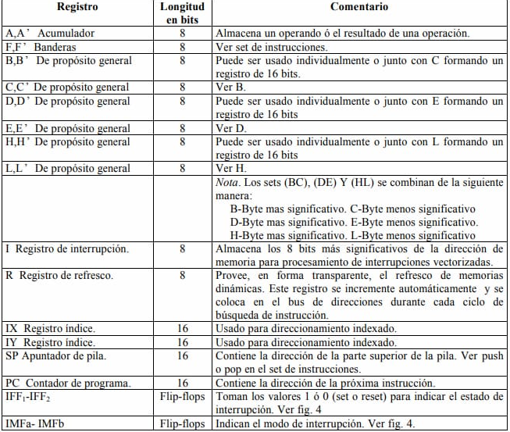

Slide 12
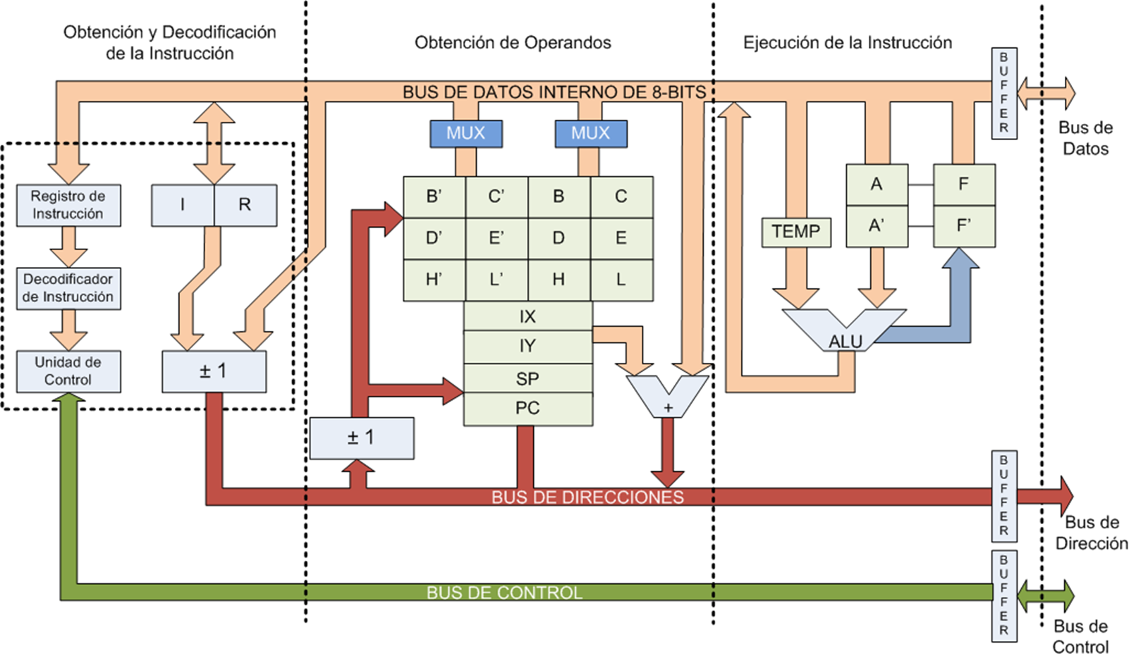

Slide 13
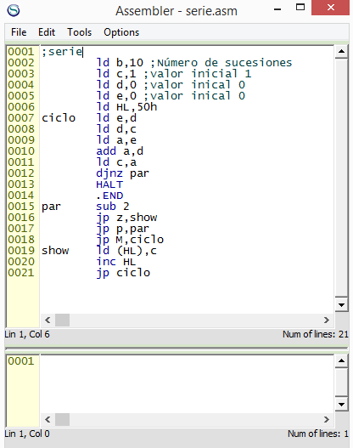
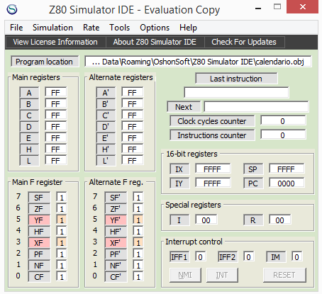
EJEMPLO: SERIE DE FIBONACCI

Slide 14
